Slide 1
Норма часу та її структура

Slide 7
Схема токарної обробки

Slide 9
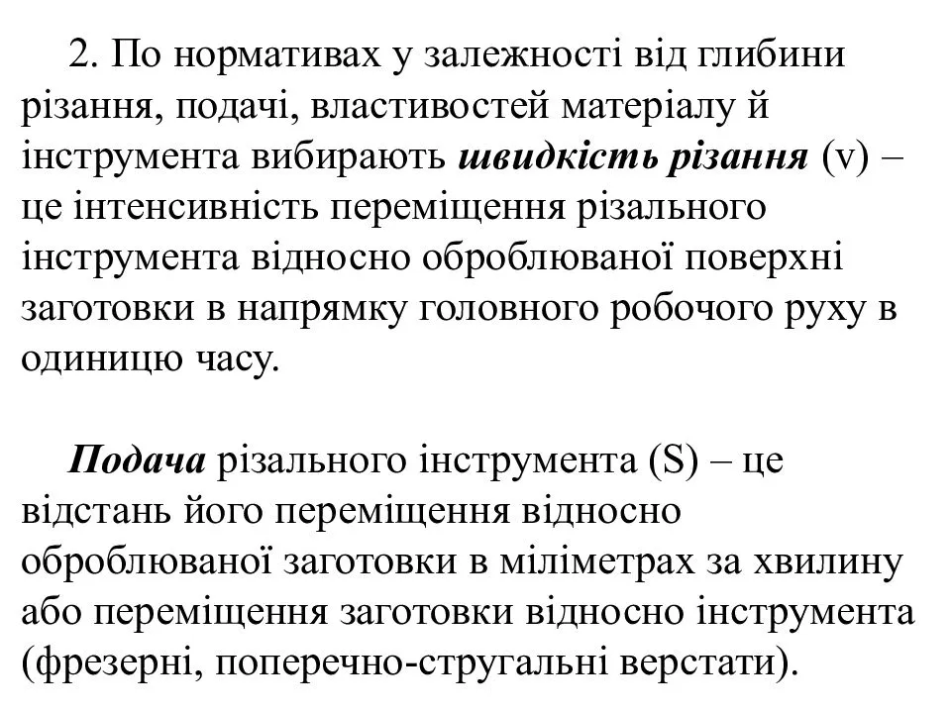

Slide 10
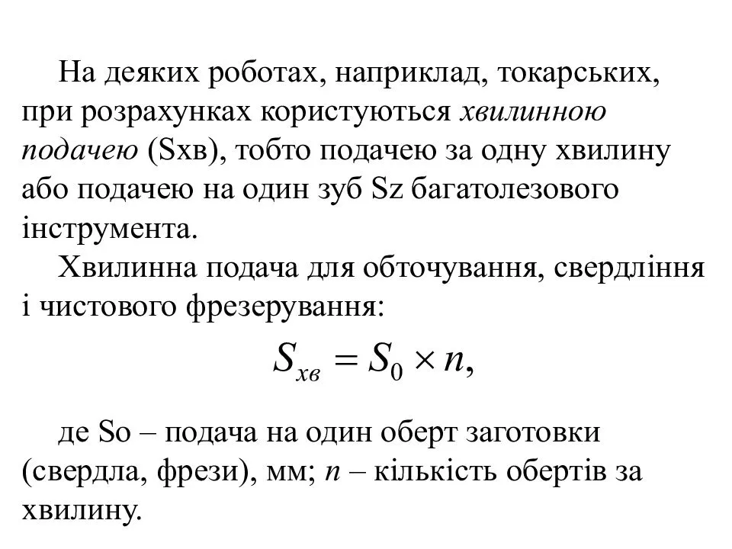

Slide 11
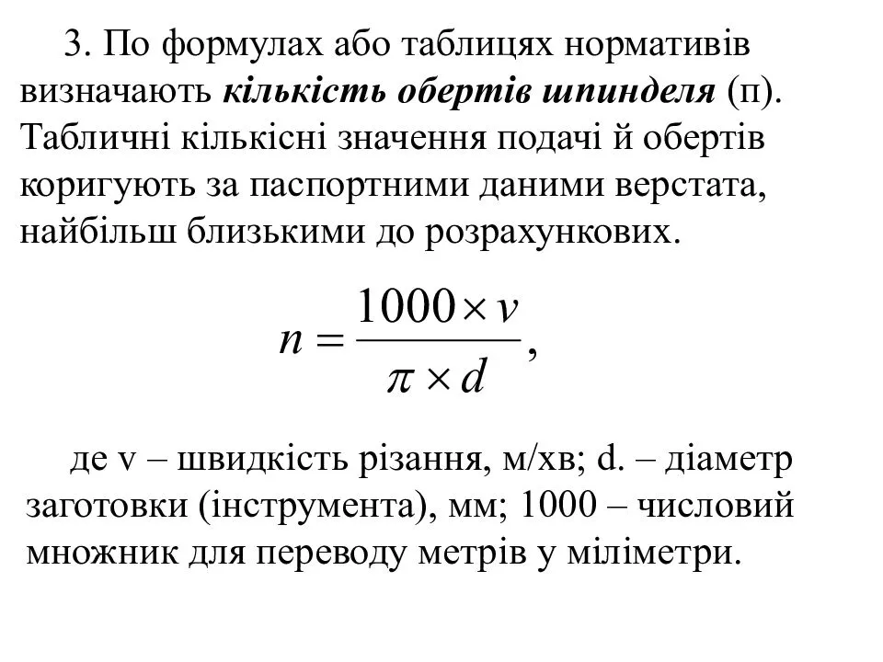

Slide 12
